Slide 1
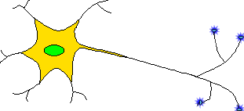
REDES NEURONALES ARTIFICIALES
Las Redes Neuronales Artificiales (las cuales llamaremos RNA) son dispositivos o software programado de manera tal que tratan de representar el cerebro humano, simulando su proceso de aprendizaje

Slide 2
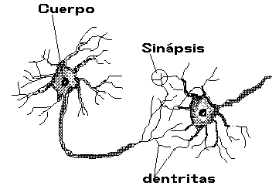
Neuronas Biológicas
Nuestros cerebros cuentan con millones de neuronas que se interconectan para elaborar " Redes Neuronales “ que procesan informacion.
Cada neurona trabaja como un simple procesador y la interacción masiva entre ellas así como su procesamiento en paralelo hacen posible las habilidades del cerebro.

Slide 3
Caracteristicas del cerebro deseables para un sistema de procesamiento digital:
  Es robusto y tolerante a fallas, diariamente mueren neuronas sin afectar su desempeño.
  Es flexible, se ajusta a nuevos ambientes por aprendizaje, no hay que programarlo.
  Puede manejar información difusa, con ruido o inconsistente.
  Es altamente paralelo
  Es pequeño, compacto y consume poca energía.
El cerebro humano constituye una computadora muy notable, es capaz de interpretar información imprecisa suministrada por los sentidos a un ritmo increíblemente veloz.

Slide 4
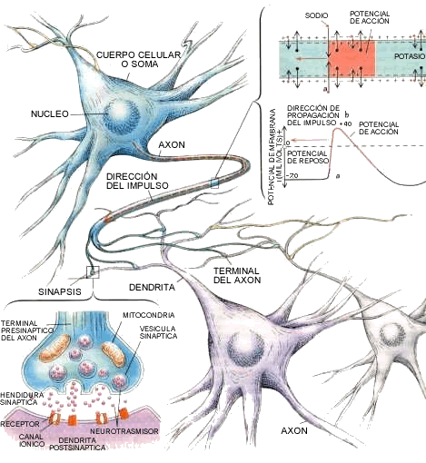

Slide 5
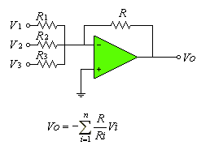
Diseño: ¿ Cómo se construyen las RNA?
Se pueden realizar de varias maneras. Por ejemplo en hardware utilizando transistores a efecto de campo (FET) o amplificadores operacionales, pero la mayoría de las RN se construyen en software, esto es en programas de computación.
.

Slide 6
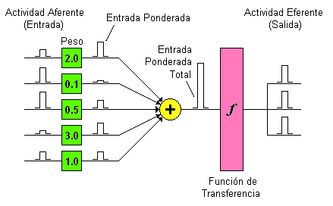
.Las aplicaciones más exitosas de las RNA son:
  Procesamiento de imágenes y de voz
  Reconocimiento de patrones
  Planeamiento
  Interfaces adaptivas para sistemas Hombre/máquina
  Predicción
  Control y optimización
  Filtrado de señales

Slide 7
Existen muy buenas y flexibles herramientas disponibles en internet que pueden simular muchos tipos de neuronas y estructuras
Elemento básico. Neurona artificial.
Pueden ser con salidas binarias, análogas o con codificación de pulsos (PCM). Es la unidad básica de procesamiento que se conecta a otras unidades a través de conexiones sinápticas.
La estructura de la red. La interconexión de los elementos básicos.
Es la manera como las unidades básicas se interconectan.

Slide 8
Elemento básico. Neurona artificial.
Un neurona artificial es un elemento con entradas, salida y memoria que puede ser realizada mediante software o hardware. Posee entradas (I) que son ponderadas (w), sumadas y comparadas con un umbral (t).

Slide 9
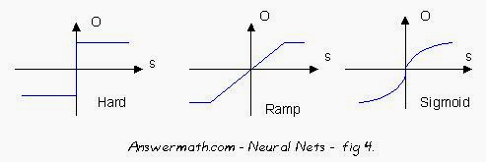
La señal computada de esa manera(s), es tomada como argumento para una función no lineal (f), la cual puede tener diferentes formas. Las siguientes son unos ejemplos:

Slide 10
La estructura de la red. La interconexión de los elementos básicos.
Es la manera como las unidades comunican sus salidas a las entradas de otras unidades. Por lo general estas están agrupadas en capas, de manera tal, que las salidas de una capa están completamente conectadas a las entradas de la capa siguiente; en este caso decimos que tenemos una red completamente conectada. Es posible tener redes en las cuales sólo algunas de las unidades están conectadas, también podemos tener conexiones de realimentación, conectando algunas salidas hacia entradas en capas anteriores (no se confunda esto con el "back propagation").

Slide 11
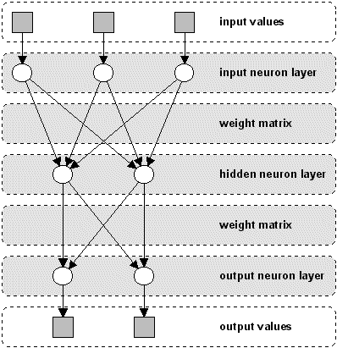
La estructura de la red

Slide 12
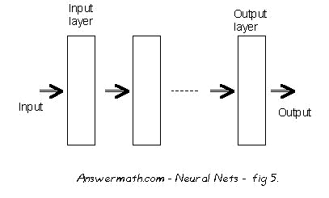
Para obtener un resultado aceptable, el número de capas debe ser por lo menos tres. No existen evidencias, de que una red con cinco capas resuelva un problema que una red de cuatro capas no pueda. Usualmente se emplean tres o cuatro capas.

Slide 13
  APRENDIZAJE (ENTRENAMIENTO)
La principal característica importante de las RNAs es su capacidad para aprender de su ambiente, y
mejorar su desempeño a través del aprendizaje
Una RNA aprende acerca de su ambiente a través de un proceso interactivo de ajustes de sus pesos sinápticos y niveles de sesgo (bias)
El aprendizaje puede ser supervisado (set de entrenamiento) o no supervisado (no hay un set de entrenamiento pero se sabe donde se quiere llegar).

Slide 14
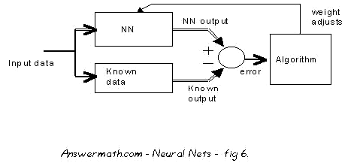
Aprendizaje. El proceso de entrenamiento.
Este proceso consiste en una adaptación progresiva de los valores de las conexiones sinápticas, para permitir a la RNA el aprendizaje de un comportamiento deseado. Para lograr esto, alimentamos a la red con una entrada de los datos de entrenamiento, comparamos la salida de la red con la salida de los datos de entrenamiento; la diferencia se usa para computar el error (cuadrático medio) de la respuesta de la red. Con un algoritmo apropiado es posible retocar los valores de los pesos sinápticos con el fin de reducir el error. Estas correcciones deben realizarse varias veces o ciclos, para todo el conjunto de entradas-salidas de los datos de entrenamiento.

Slide 15

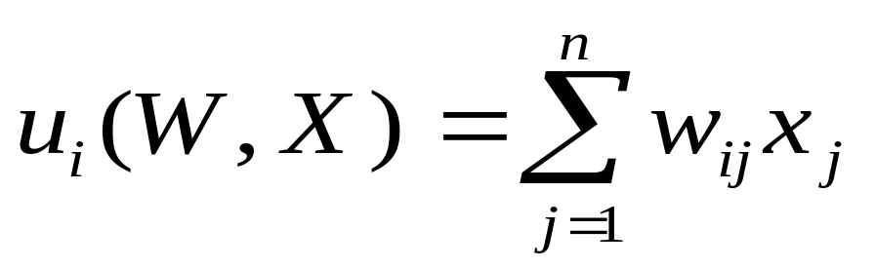
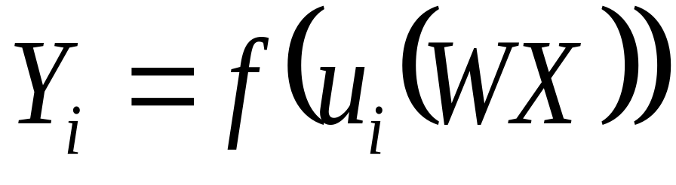
El valor de red es una combinación lineal de las entradas,
Donde f representa la función de activación para esa unidad (Hard, Ramp, Sigmoid)

Slide 16
APRENDIZAJE EN REDES NEURONALES:
Secuencia de Eventos que ocurren durante el aprendizaje:
1. Estimulación de la RNA por un ambiente
2. La RNA sufre cambios en sus parámetros libres como resultado de dicha estimulación
3. La RNA responde de manera diferente al ambiente debido a los cambios que ocurrieron en su estructura interna

Slide 17
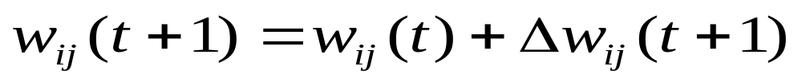
Dado un nuevo patrón de entrenamiento los pesos se adaptan de la siguiente forma:

Slide 18
    APRENDIZAJE POR CORRECCION DEL ERROR
.
.
.
y(t)
. . .
u(t)
.
.
.
x(t)
t denota tiempo discreto
Al comparar la señal de salida con una respuesta deseada o salida objetivo, d(t), se produce una señal de error, e(t)
e(t)=d(t) - y(t)

Slide 19
    APRENDIZAJE POR CORRECCION DEL ERROR ...
La señal de error activa un mecanismo de control, cuyo propósito es aplicar una secuencia de ajustes correctivos a los pesos sinápticos de la neurona de salida
Los ajustes correctivos están diseñados para hacer que la señal de salida y(t) se acerque a la respuesta deseada después de cada paso

Slide 20
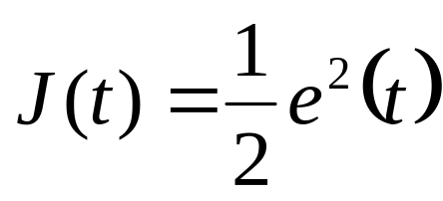
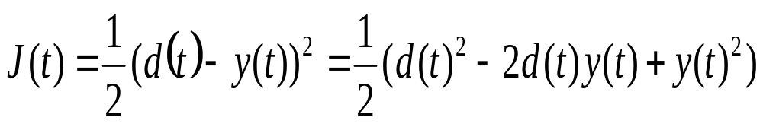
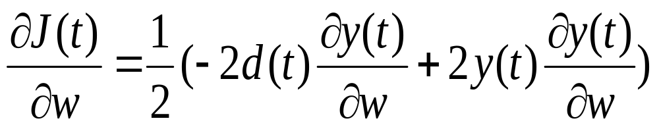
    APRENDIZAJE POR CORRECCION DEL ERROR ...
Objetivo:
minimizar una función costo o índice de desempeño J(t) definida en términos de la señal de error
Minimizando el error tenemos:

Slide 21
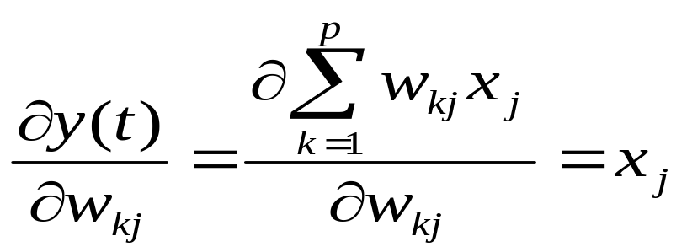
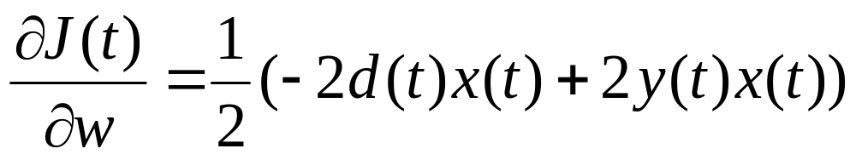
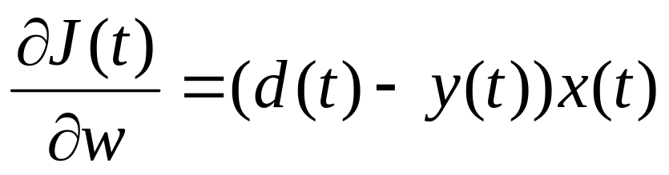
Minimizacion del error…..
yendo en dirección contraria al gradiente tenemos
-

Slide 22
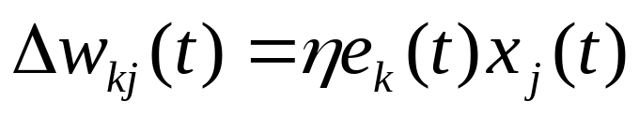
    APRENDIZAJE POR CORRECCION DEL ERROR ...
Regla Delta / Regla de Widrow-Hoff (1960)
Sea w_{kj}(t) el valor del peso sináptico w_{kj} de la neurona k excitada por el elemento x_{j}(t) del vector señal x(t) en el paso de tiempo t. El ajuste Δw_{kj}(t) aplicado al peso sináptico w_{kj} en el tiempo t se define por
η es una constante positiva que determina la tasa de aprendizaje
en cada paso
η: parámetro tasa de aprendizaje

Slide 23
Regla Delta / Regla de Widrow-Hoff (1960)
El ajuste de un peso sináptico de una neurona es proporcional al producto de la señal de error y a la señal de entrada de la sinapsis en cuestión
La señal de error es medible directamente, i.e., se requiere conocer la respuesta deseada desde una fuente externa
regla de corrección de error local (alrededor de la neurona k)

Slide 24
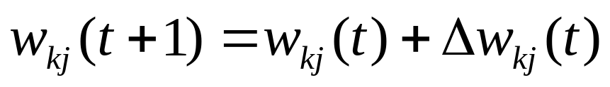
Actualización del peso sináptico wkj
η(t) controla el ajuste aplicado al vector peso en la iteración t
regla de adaptación de incremento fijo
si η(t)=η>0, donde η es constante independiente del número de iteración

Slide 25
  APRENDIZAJE HEBBIANO
“Cuando un axon de una célula A está lo suficientemente cercano a para estimular una célula B y repetidamente o persistentemente toma parte en su disparo, algún proceso de crecimiento o cambios metábólicos ocurren en una o ambas células de tal forma que la eficicencia de A como una de las células que hace que B dispare, se incrementa”
        Hebb, 1949

Slide 26
  APRENDIZAJE HEBBIANO
Si dos neuronas en cualquier lado de una sinapsis (conexión) se activan simultáneamente (i.e., sincrónicamente), entonces la fuerza de dicha sinapsis se incrementa selectivamente
Si dos neuronas en cualquier lado de una sinapsis (conexión) se activan asincrónicamente, entonces dicha sinapsis se debilita o elimina selectivamente
Sinapsis Hebbianas
Usan un mecanismo dependiente del tiempo, áltamente local, y fuertemente interactivo para incrementar la eficiencia como una función de la correlación entre las actividades pre-sinápticas y post-sinápticas

Slide 27
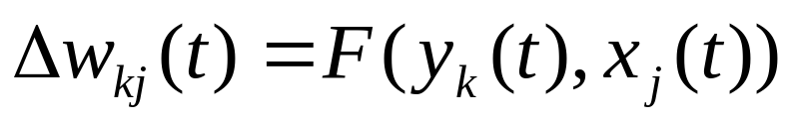
  APRENDIZAJE HEBBIANO ...
Modelos Matemáticos
x_{j}
y_{k}
w_{kj}
F es una función de las señales pre y post-sinápticas

Slide 28
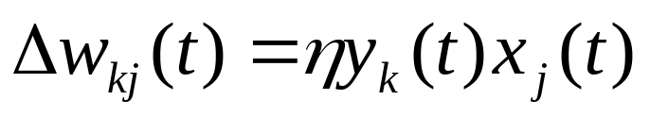
  APRENDIZAJE HEBBIANO ...
Hipótesis de Hebb
x_{j}
y_{k}
w_{kj}
η: tasa de aprendizaje
(regla del producto de las actividades)

Slide 29
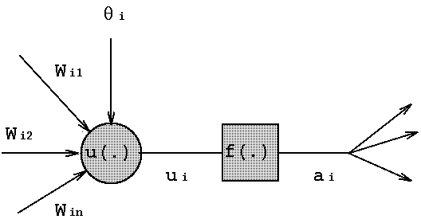
    Perceptron (Rosenblatt)
Neurona No Lineal, Modelo McCulloch-Pitts
x₁
x₂
x_{n}
y
Meta: clasificar correctamente el conjunto de estímulos externos (x₁ ,x₂ , ..., x_{n}) en una de dos clases, C₁ o C₂
        C₁ : si la salida y es +1
        C₂ : si la salida y es -1

Slide 30
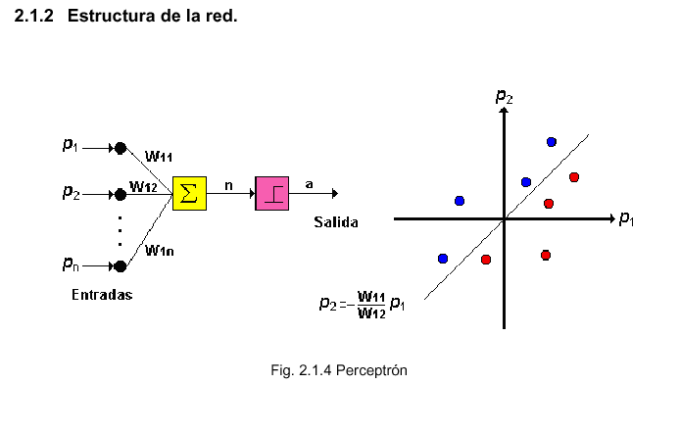

Slide 31
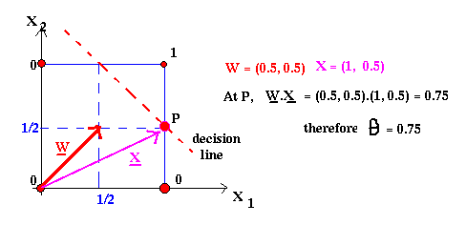
AND gate with w = (1/2, 1/2, 3/4)
http://www.cs.bham.ac.uk/~jlw/sem2a2/Web/LearningTLU.htm

Slide 32
    Algoritmo de entrenamiento del Perceptron
Entrenamiento: Ajuste del vector de pesos w de tal forma que las dos clases C₁ y C₂ sean linealmente separables, es decir, exista un vector de pesos w de tal forma que
1. Si el t-ésimo miembro de H, x(t), se clasifica correctamente
por el vector de pesos w(t), calculado en la t-ésima iteración del algoritmo,
entonces no se hace ninguna corrección a w(t)
w(t+1)=w(t) si w^{T}x(t)>0 y x(t) pertenece a C₁
w(t+1)=w(t) si w^{T}x(t)≤0 y x(t) pertenece a C₂
2. En caso contrario, el vector de pesos del perceptron se actualiza de acuerdo con la regla
w(t+1)=w(t)-η(t)x(t) si w^{T}x(t)>0 y x(t) pertenece a C₂
w(t+1)=w(t)+η(t)x(t) si w^{T}x(t)≤0 y x(t) pertenece a C₁

Slide 33
    Algoritmo de entrenamiento del Perceptron
Variables y parámetros:
x(t) : (n+1)×1 vector de entrada
w(t) : (n+1)×1 vector de pesos
y(t) : respuesta real
d(t) respuesta deseada
η : parámetro rata de aprendizaje, constante positiva menor que 1

Slide 34
    Algoritmo de entrenamiento del Perceptron
1. Inicialización
w(0)=0
Para t=1,2,... hacer
2. Activación
activar el perceptron aplicando x(t) y d(t)
3. Cálculo de la respuesta real
y(t)=sgn(w(t)^{T}x(t)), sgn : función signo
4. Adaptación del vector de pesos
w(t+1)=w(t)+η[d(t)-y(t)]x(t)
donde
+1 si x(t) pertenece a C₁
d(t) =
-1 si x(t) pertenece a C₂

Slide 35

Perceptron Example
2
.5
.3
=-1
1
2(0.5) + 1(0.3) + -1 = 0.3 , O=1
Learning Procedure:
Randomly assign weights (between 0-1)
Present inputs from training data
Get output O, nudge weights to gives results toward our desired output T
Repeat; stop when no errors, or enough epochs completed

Slide 36
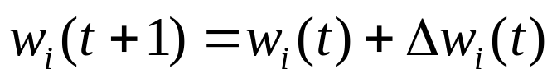
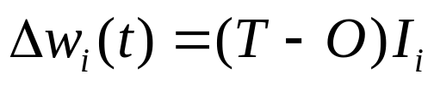


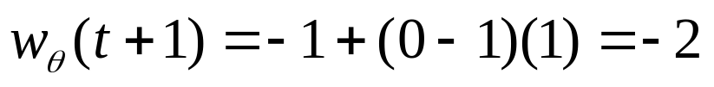
Perception Training
Weights include Threshold. T=Desired, O=Actual output.
Example: T=0, O=1, W1=0.5, W2=0.3, I1=2, I2=1,Theta=-1

Slide 37
Perceptrons
Can add learning rate to speed up the learning process ; just multiply in with delta computation
Essentially a linear discriminant
Perceptron theorem: If a linear discriminant exists that can separate the classes without error, the training procedure is guaranteed to find that line or plane.

Slide 38
Ejecución. Comportamiento final de la RN.
Para este trabajo debemos disponer de una red entrenada. Es posible alimentar a este sistema con una nueva entrada (nunca antes vista), una situación nueva, y nuestra RN producirá una respuesta razonable ó inteligente en sus salidas. Puede tratarse de la predicción de un valor en la bolsa en ciertas circunstancias, el riesgo de un nuevo préstamo, una advertencia sobre el clima local ó la identificación de una persona en una nueva imagen.
Es sencillo, pero funciona ¡ El futuro de las RN estará determinado en parte por el desarrollo de chips ad hoc, avances en la computación óptica/paralela y tal vez en un nuevo tipo de unidad química de procesamiento
http://rfhs8012.fh-regensburg.de/~saj39122/jfroehl/diplom/e-sample.html

Slide 39
Types of Neural Nets
Perceptron
The Perceptron was first introduced by F. Rosenblatt in 1958.
It is a very simple neural net type with two neuron layers that accepts only binary input and output values (0 or 1). The learning process is supervised and the net is able to solve basic logical operations like AND or OR. It is also used for pattern classification purposes.
More complicated logical operations (like the XOR problem) cannot be solved by a Perceptron.

Slide 40
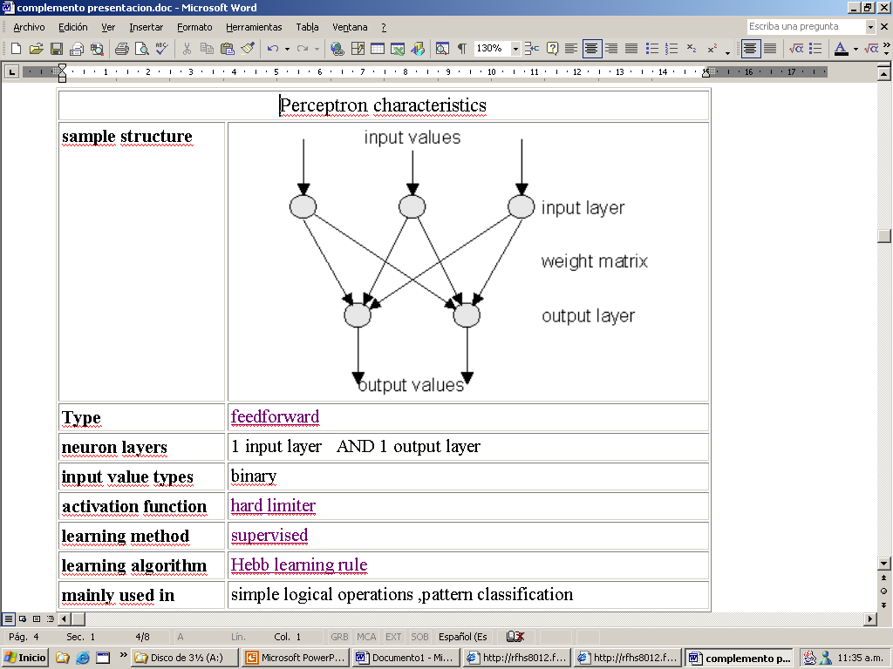

Slide 41
Types of Neural Nets
Multi-Layer-Perceptron
The Multi-Layer-Perceptron was first introduced by M. Minsky and S. Papert in 1969.
It is an extended Perceptron and has one ore more hidden neuron layers between its input and output layers.
Due to its extended structure, a Multi-Layer-Perceptron is able to solve every logical operation, including the XOR problem.

Slide 42
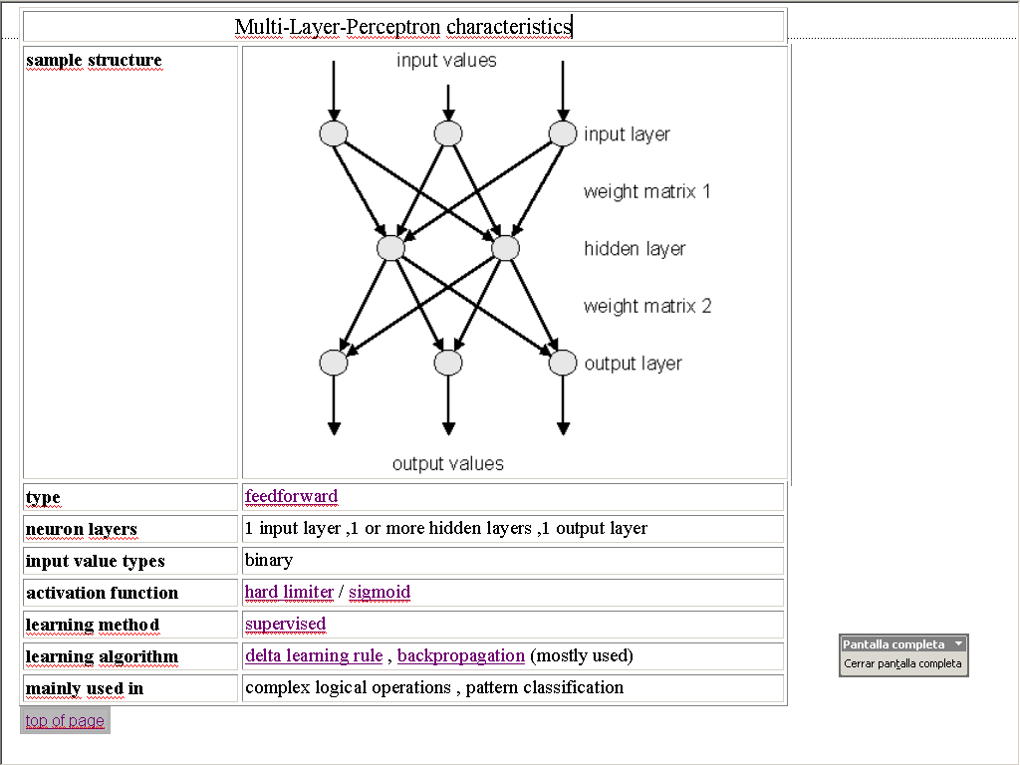

Slide 43
Types of Neural Nets
Backpropagation Net
The Backpropagation Net was first introduced by G.E. Hinton, E. Rumelhart and R.J. Williams in 1986
and is one of the most powerful neural net types.
It has the same structure as the Multi-Layer-Perceptron and uses the backpropagation learning algorithm.

Slide 44
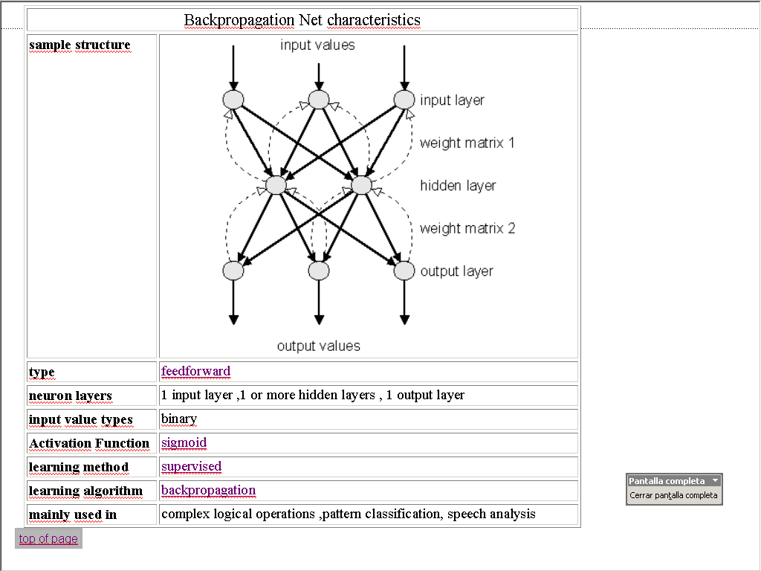

Slide 45
Types of Neural Nets
Hopfield Net
The Hopfield Net was first introduced by physicist J.J. Hopfield in 1982 and belongs to neural net types which are called "thermodynamical models".
It consists of a set of neurons, where each neuron is connected to each other neuron. There is no differentiation between input and output neurons.
The main application of a Hopfield Net is the storage and recognition of patterns, e.g. image files

Slide 46
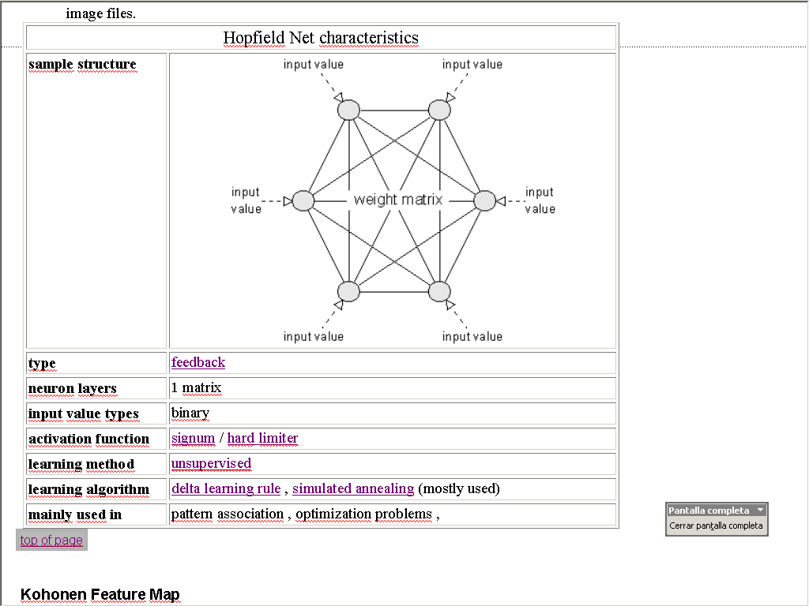

Slide 47
Types of Neural Nets
Kohonen Feature Map
The Kohonen Feature Map was first introduced by finnish professor Teuvo Kohonen (University of Helsinki) in 1982.
It is probably the most useful neural net type, if the learning process of the human brain shall be simulated. The "heart" of this type is the feature map, a neuron layer where neurons are organizing themselves according to certain input values.
The type of this neural net is both feedforward (input layer to feature map) and feedback (feature map).
(A Kohonen Feature Map is used in the sample applet)

Slide 48
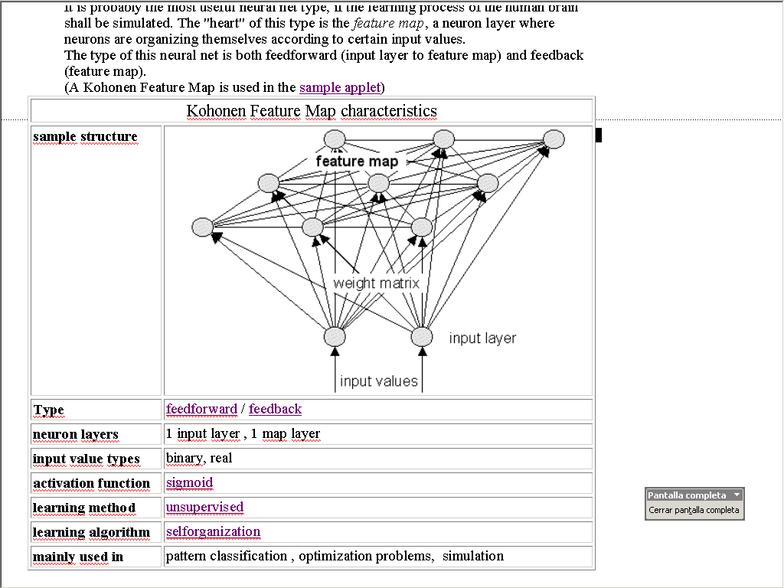

Slide 49
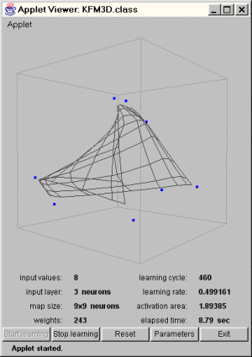
RESULT OF APPLET
This applet demonstrates a Kohonen Feature Map neural net in three-dimensional space.
The task of this neural net is to span its map over all blue points (the input values of the net) in an even way and without crossing one point twice.
This problem is similar to the classic Travelling Salesman Problem, where the shortest path between a certain number of cities is to be found without passing one city twice. sample applet

Slide 50
Gracias
“El hombre aprendió a volar viendo volar a las aves,
Sin embargo nuestros aviones no mueven las alas”
Jairo Alonso Tunjano

Slide 51
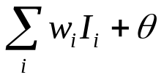
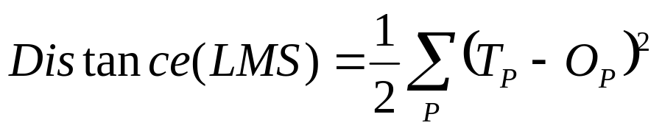
LMS Learning
LMS = Least Mean Square learning Systems, more general than the previous perceptron learning rule. The concept is to minimize the total error, as measured over all training examples, P. O is the raw output, as calculated by
E.g. if we have two patterns and
T1=1, O1=0.8, T2=0, O2=0.5 then D=(0.5)[(1-0.8)²+(0-0.5)²]=.145
We want to minimize the LMS:
C-learning rate
E
W(old)
W(new)
W

Slide 52
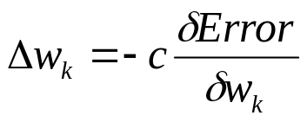

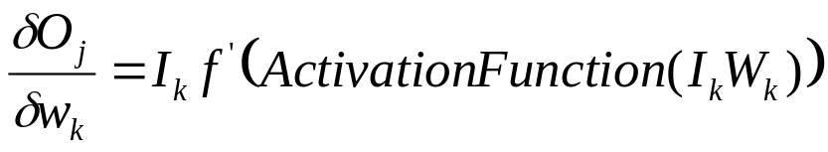
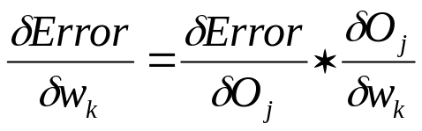
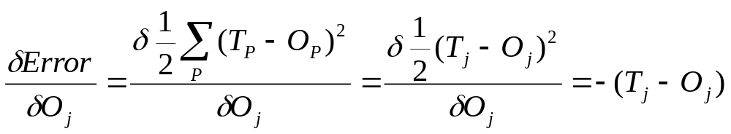
LMS Gradient Descent
Using LMS, we want to minimize the error. We can do this by finding the direction on the error surface that most rapidly reduces the error rate; this is finding the slope of the error function by taking the derivative. The approach is called gradient descent (similar to hill climbing).
To compute how much to change weight for link k:
Chain rule:
We can remove the sum since we are taking the partial derivative wrt Oj

Slide 53
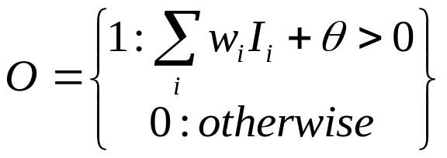
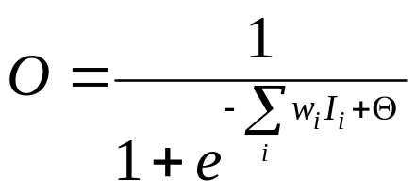

Activation Function
To apply the LMS learning rule, also known as the delta rule, we need a differentiable activation function.
Old:
New:

